Slide 1
파이썬 라이브러리를
활용한 데이터 분석
14장 데이터 분석 예제

Slide 2
14장 데이터 분석 예제
미국 신생아
이름 분석
2h

Slide 3
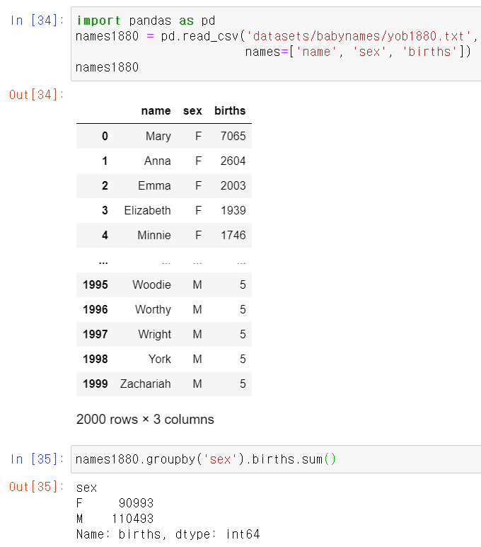
미국의 신생아 이름 정보
미국사회보장국(SSA)
1880년부터 현재까지 가장 빈도가 높은 신생아 이름 정보 제공
실습 파일
dataset/babynames/yob1880.txt
1880년, 최소 5명 이상 중복되는 이름만 제공
이름(name)
성별(sex)
출생아수(births)
년도별 csv 파일 제공
2010년까지 파일
파일 yob2010.txt
성별 출생아수, 1880년
names1880.groupby('sex').births.sum()
4명 이하의 이름은 없으나
편의상 합이 출생아 수

Slide 4
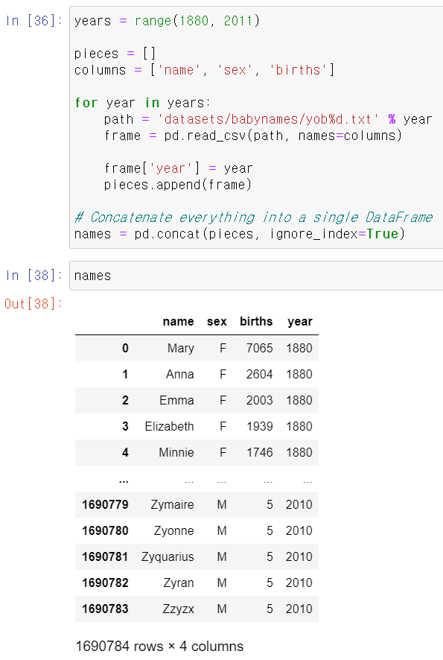
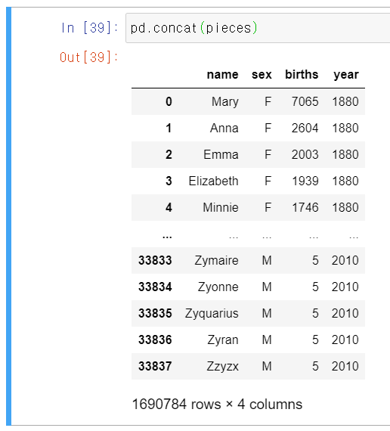
모든 자료를 하나의 DataFrame으로
년도별 파일을 읽어
데이터프레임의 리스트를 생성
Pandas.concat(리스트)로 이 리스트를 합침
옵션 ignore_index=True
원래의 순서를 무시하고 전체 인덱스로 사용
기본 옵션 ignore_index=False인 경우

Slide 5
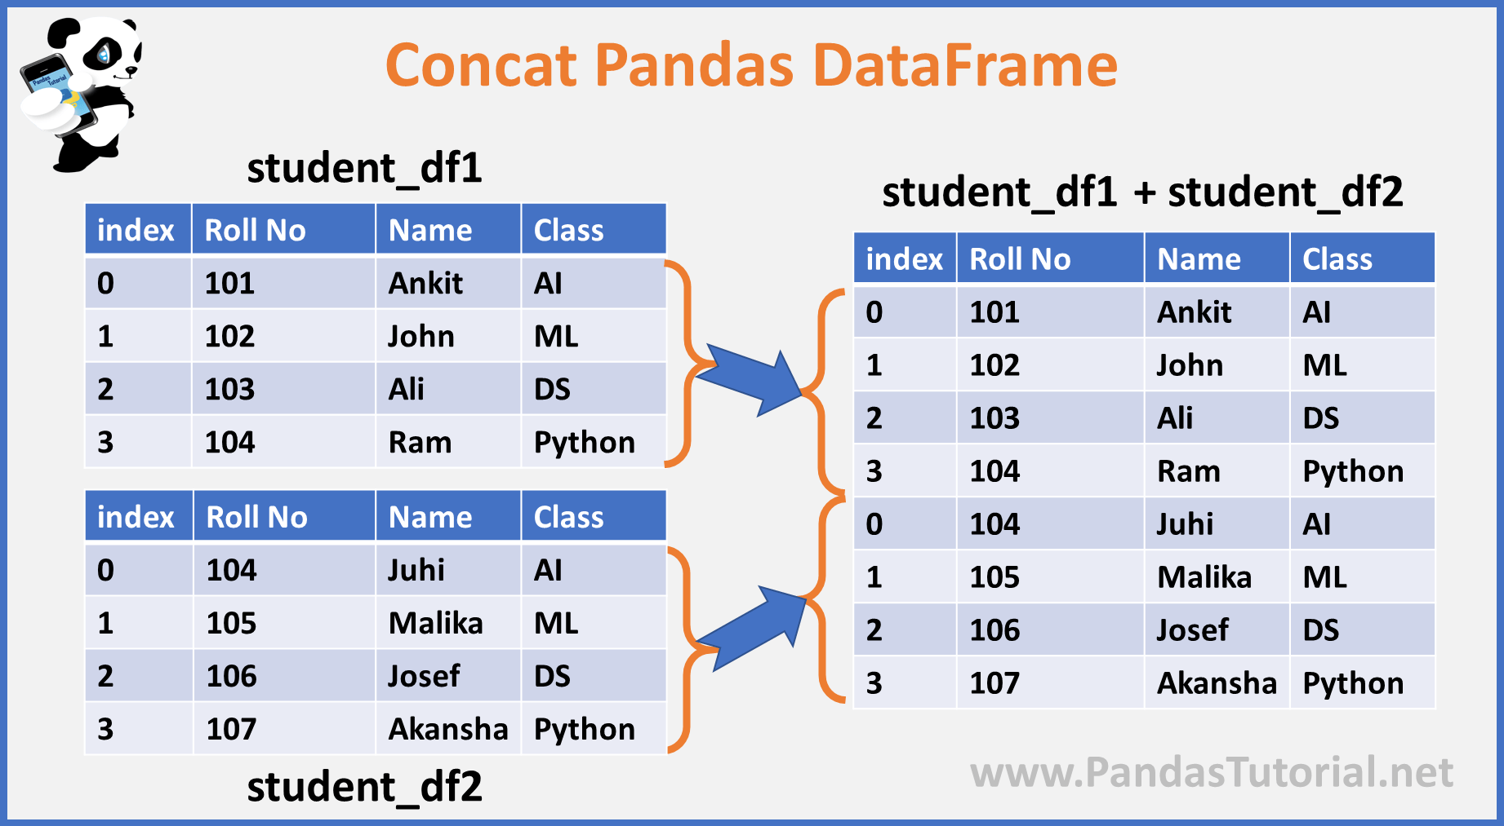
Pandas concat()
‘이어 붙이기’
두 데이터프레임을 무조건 세로로 ‘이어 붙이기’
구조가 같으면 이해가 매우 쉬움
구조가 다르다면?
기본 옵션 ignore_index=False인 경우

Slide 6
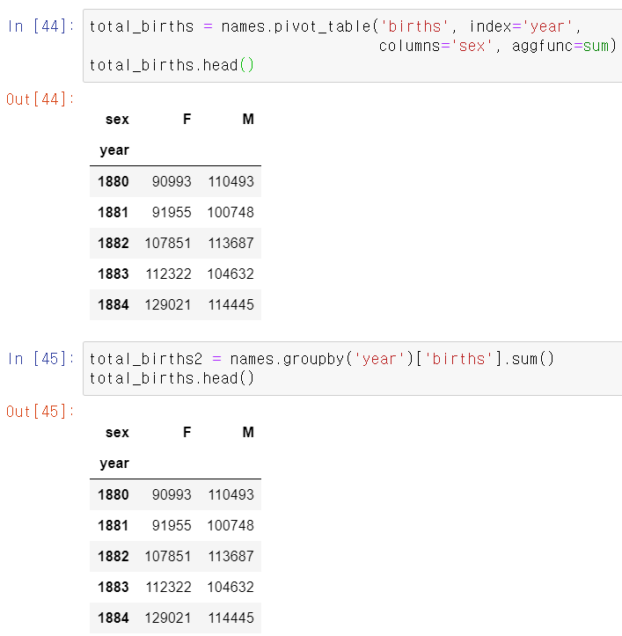
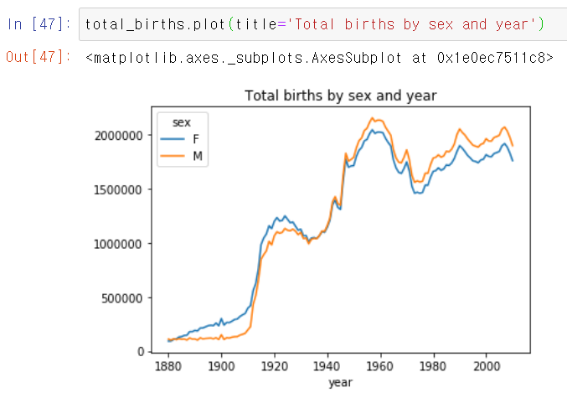
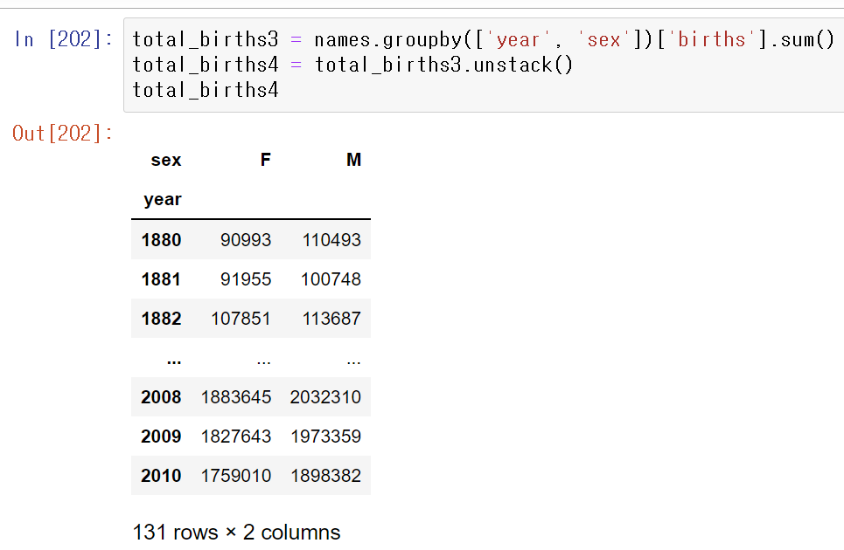
연도와 성별에 따른 출생아 수
메소드 pivot_table(), groupby() 사용
함수 sum()으로 총 출생아 수
최근 남아가 많은 원인?
여아의 이름이 다양한 것도 하나의 원인일 수 있음

Slide 7
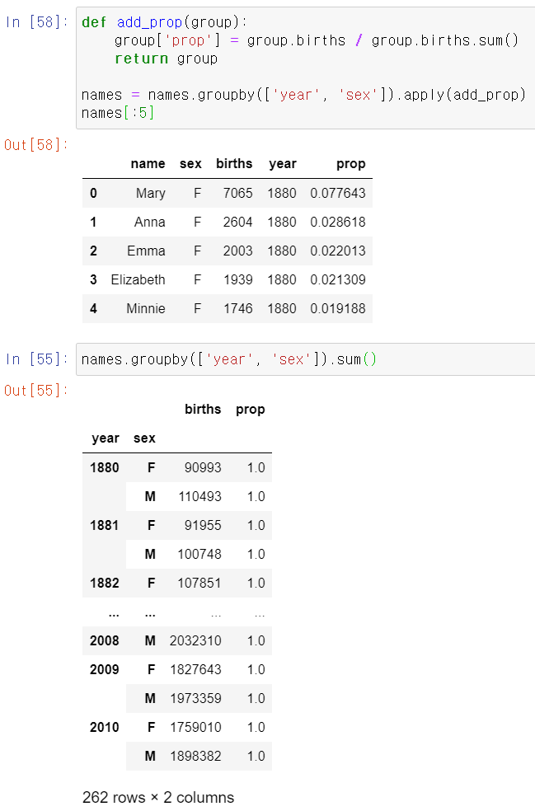
열 prop 추가
열 prop
성별로 해당년도 전체 출생아 수에서 차지하는 비율
0.02 의미
100명중 2명이 같은 이름
연도와 성별로 그룹화하고 각 그룹에 열 prop을 추가

Slide 8
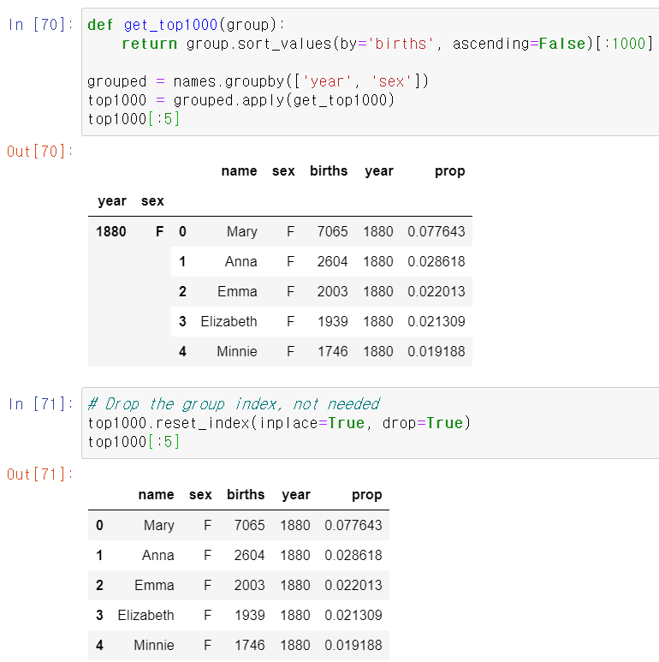
연도별/성별 선호하는 이름 1000개 추출(1)
연도별, 성별 그룹핑
출생아 수인 births로 내림차순으로 정렬한 결과
1000개만 추출
메소드 reset_index()
Index를 모두 열로 이동
옵션 drop=True
삽입되는 index를 제거

Slide 9
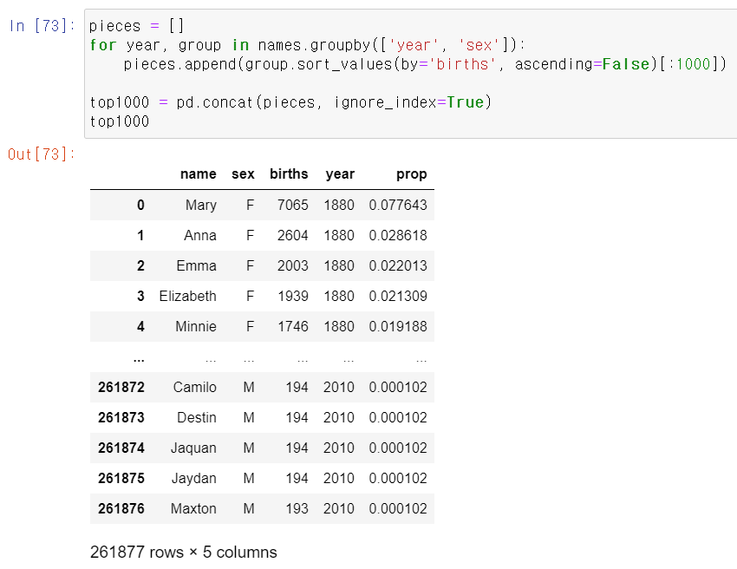
연도별/성별 선호하는 이름 1000개 추출(2)
함수 없이 처리
리스트 pieces
연도별 상위 1000등의 데이터프레임의 리스트
연도별, 성별 그룹에서
년도별로 출생아 수 등수 1000개를 추출한 데이터프레임을 계속 추가
결과 리스트를 concat

Slide 10
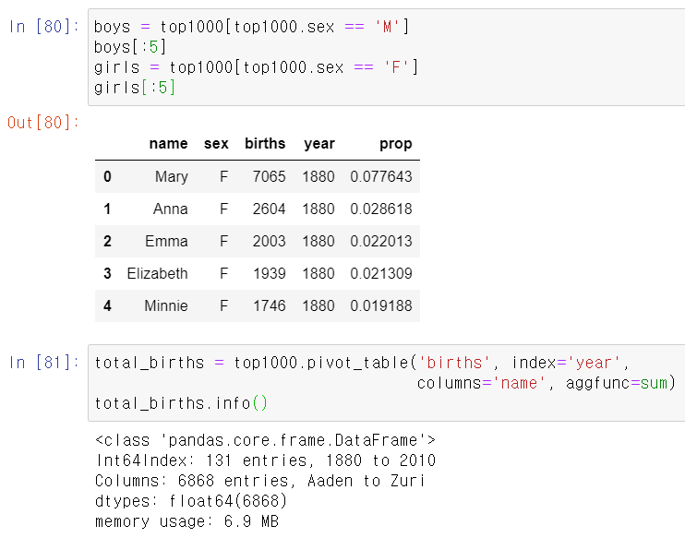
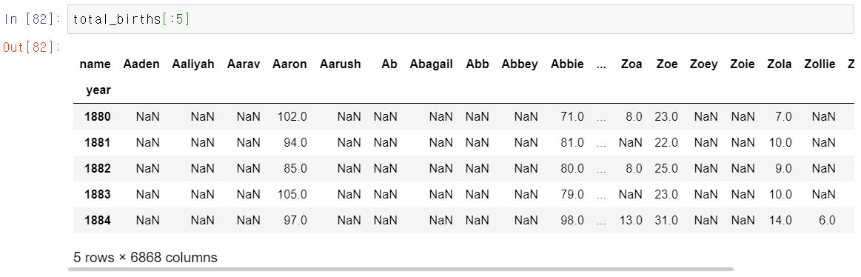
유행 분석 사전 작업
남녀 분리
연도와 이름의 피벗테이블
열이 이름
6868 개의 이름이 열

Slide 11
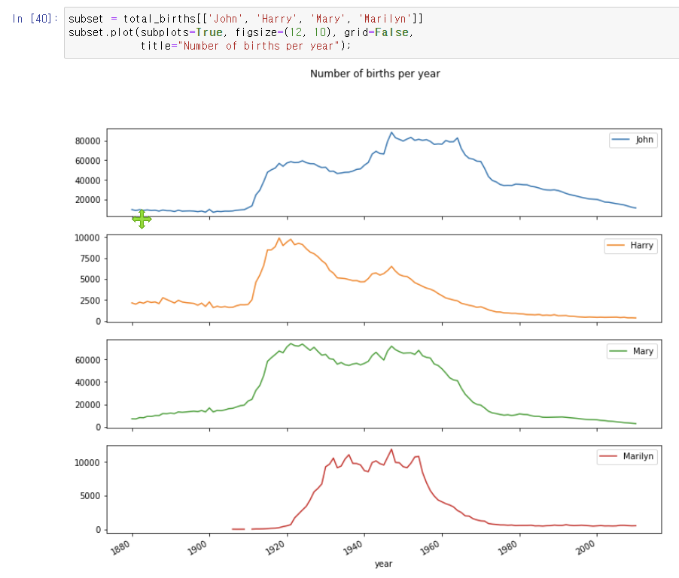
주요 이름
년도별 출생아 수
John 등 4개

Slide 12
QUIZ
5. 다음 프로그램의 결과는 ? (1)
df1 = pd.DataFrame(np.arange(6).reshape(2, 3), columns=list('ABC'))
df2 = pd.DataFrame(np.arange(3, 9).reshape(2, 3), columns=list('ABC'))
pd.concat([df1, df2]).sum()['A']
12
16
20
0

Slide 13
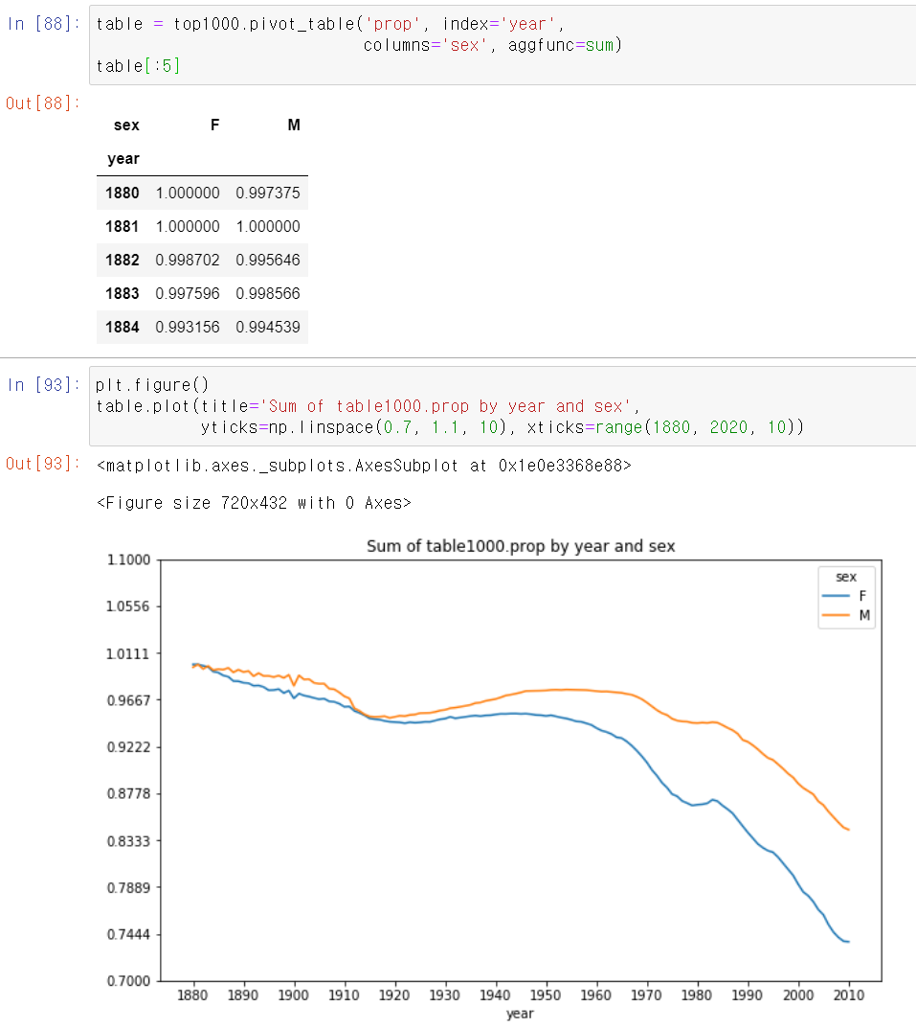
인기 이름 비율
전체 출생아 수에서 차지하는 비율
인기있는 상위 1000개의 이름
의미
흔한 이름을 기피
다양성이 증가

Slide 14
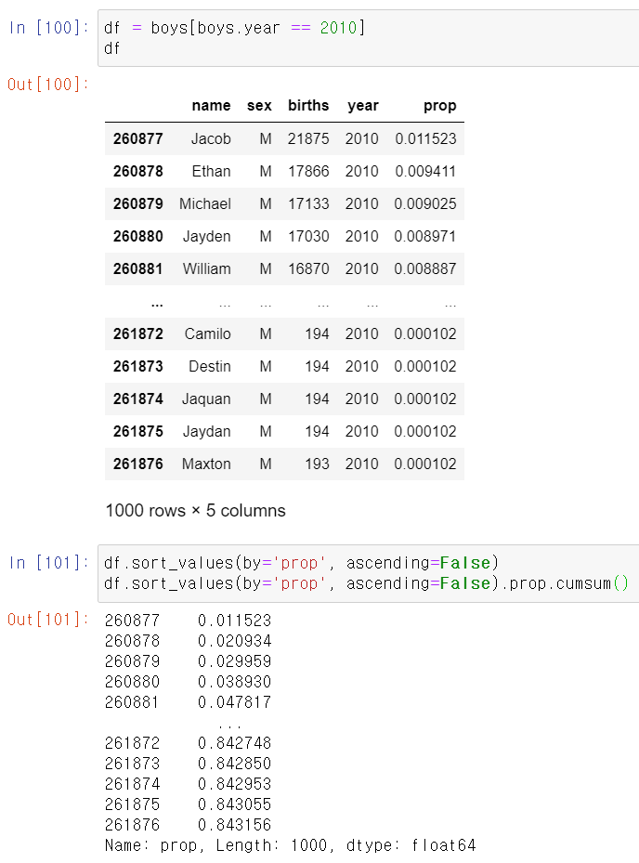
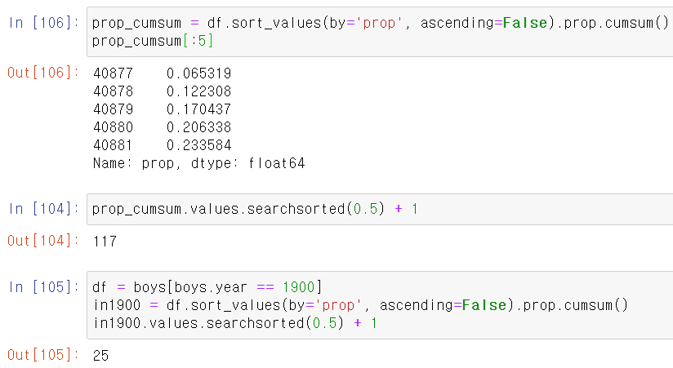
두 연도에서 50%까지 이름의 종류
열 prop의 누계를 prop_cumsum에 저장
상위 누계 50%에 몇 개의 이름이 있는 지?
메소드 searchsorted(.5)
.5에 이르는 첨자를 반환
결과
1900: 25개
2010: 117개

Slide 15
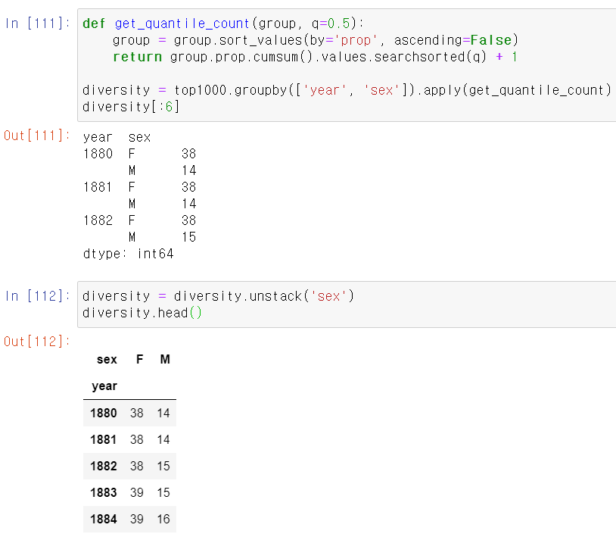
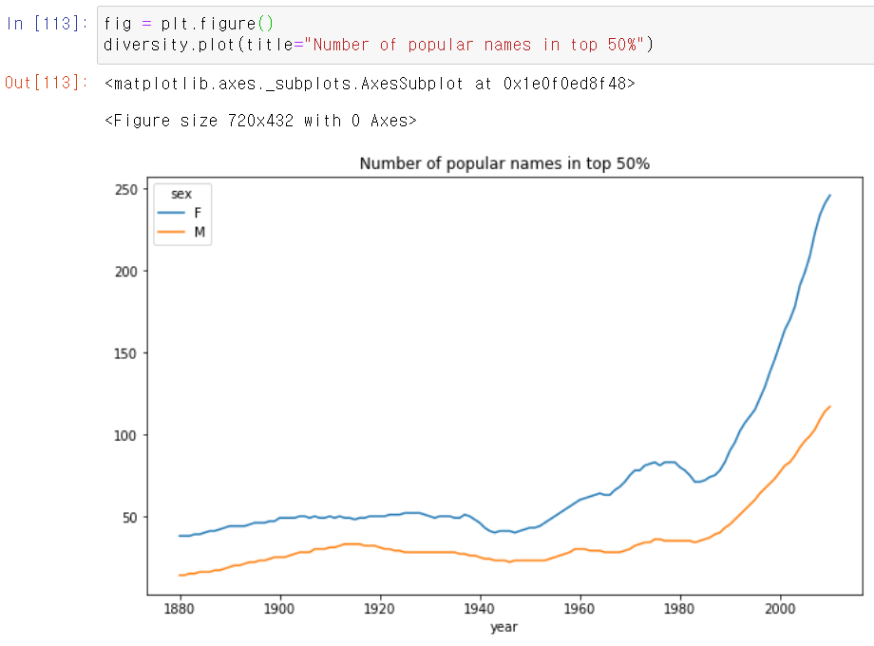
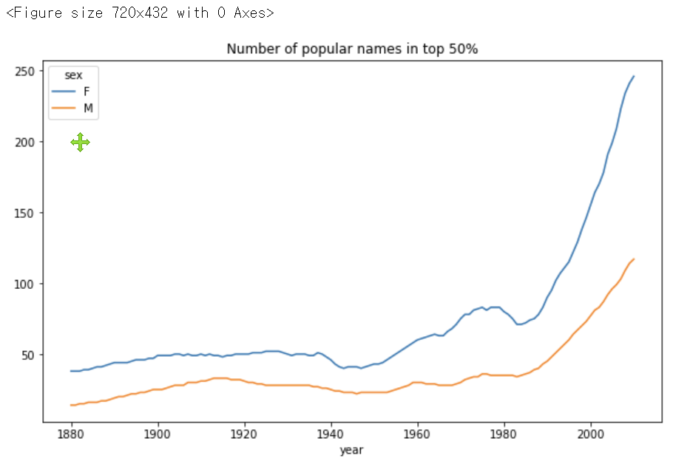
모든 연도에서 50%까지 이름의 종류
DataFrame diversity
연도와 성을 그룹핑해 묶고 각 그룹에 apply() 적용
이름이 다양해지고 있으며, 특히 여자가 뚜렷

Slide 16
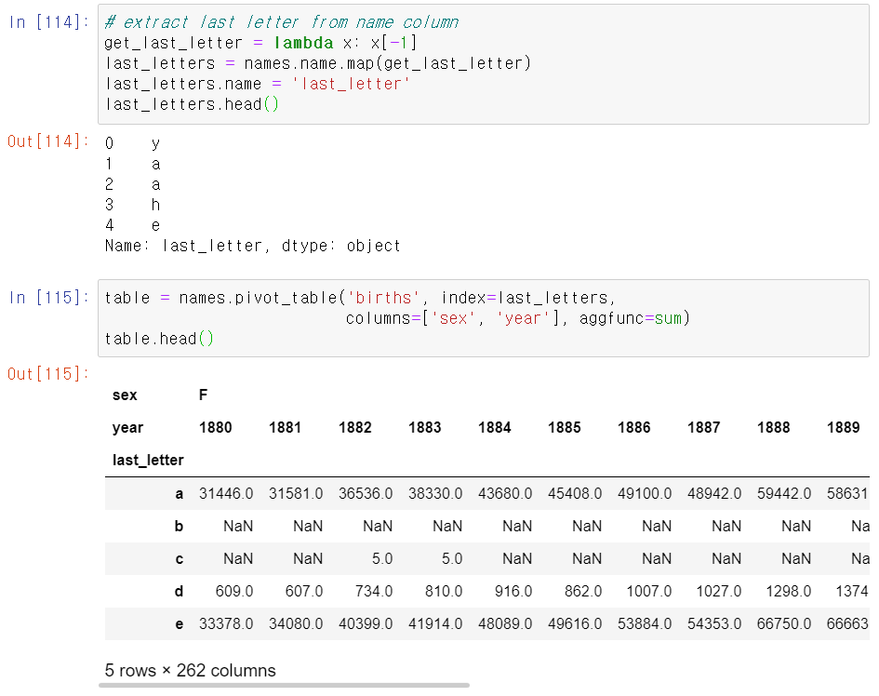
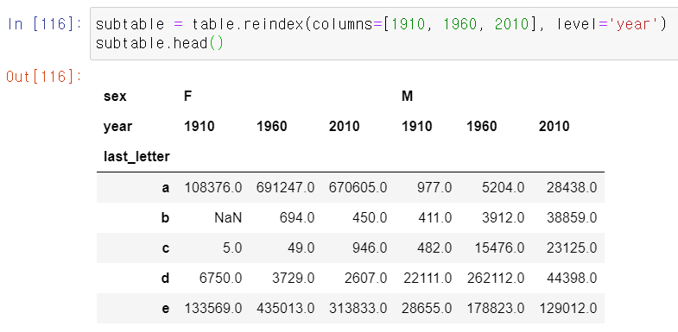
마지막 글자의 변화
로라 와튼버그 분석
이름 연구가
남아 이름의 마지막 철자의 변화
DF subtable
1910, 1960, 2010

Slide 17
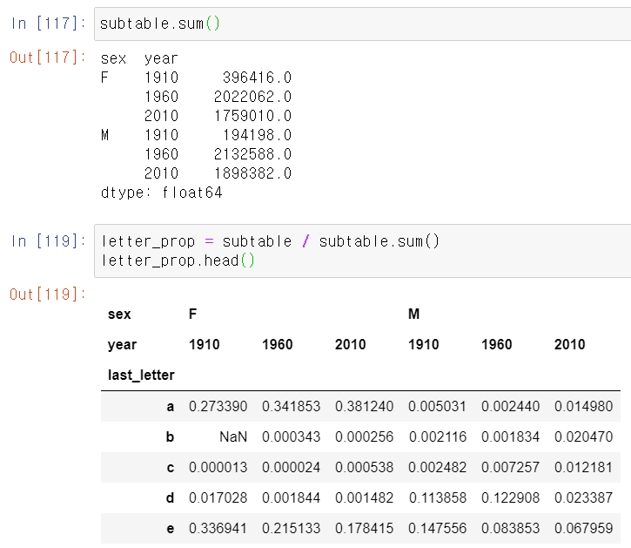
마지막 철자가 차지하는 비율
출생아 수 구하고
각각의 철자에서 출생아 수로 나눔

Slide 18
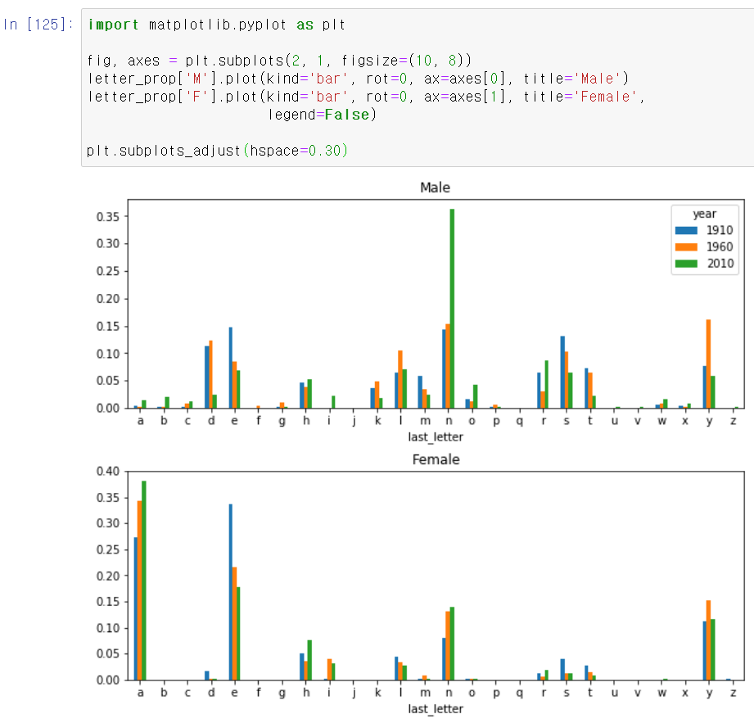
3개 년도 마지막 철자가 차지하는 비율 그리기
남자
철자 n의 빈도
1960년 이후에 급격히 증가

Slide 19
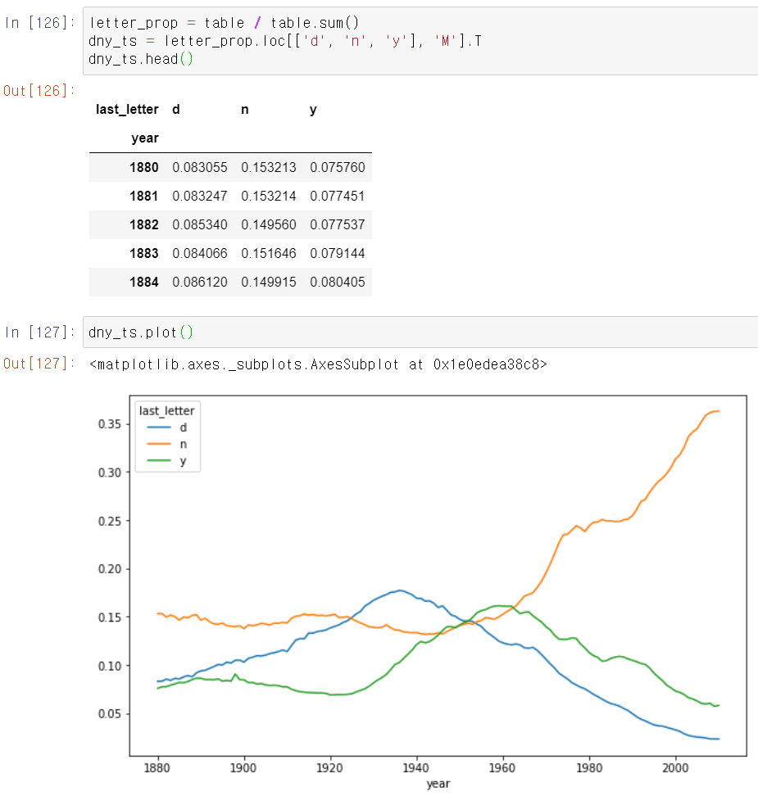
남자의 마지막 철자가 차지하는 비율 그리기
남자 아이
철자 d, n, y의 변화

Slide 20
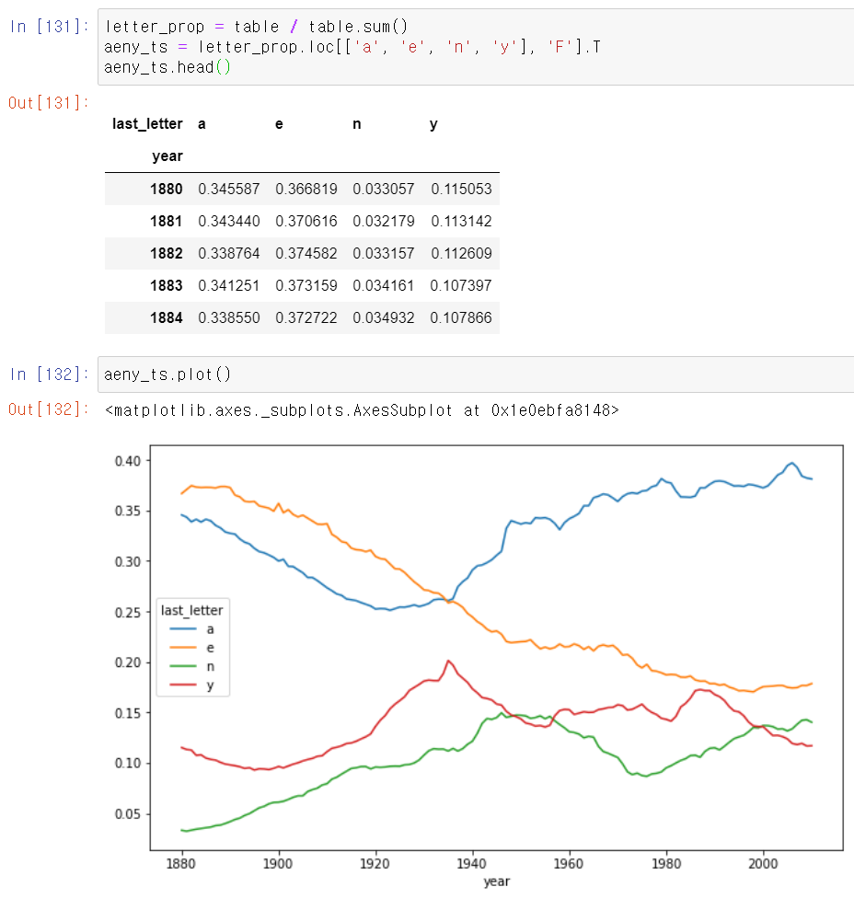
여자의 마지막 철자가 차지하는 비율 그리기
여자 아이
철자 a, e, n, y의 변화

Slide 21
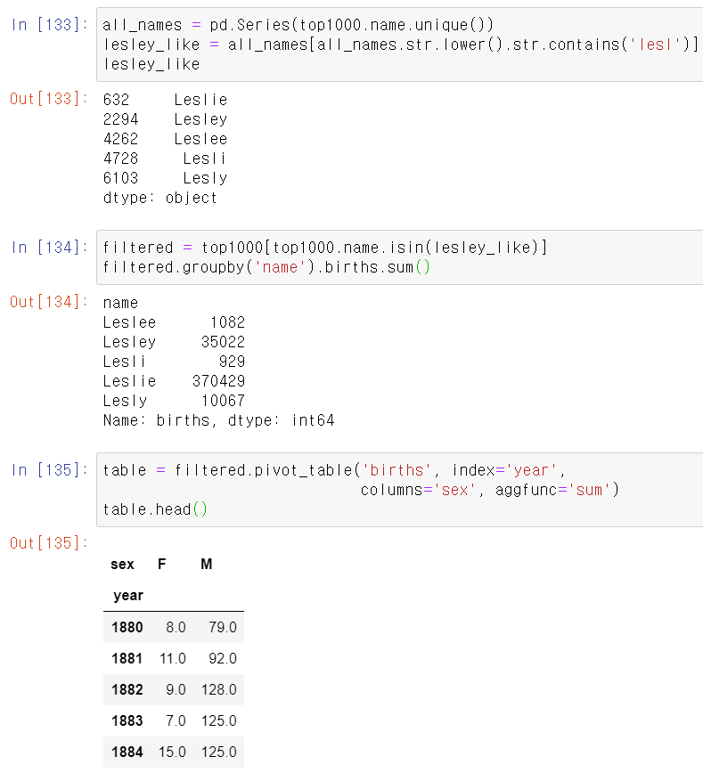
성별로 철자 lesl로 시작하는 이름의 수
시리즈 lesley_like
철자 lesl로 시작하는 이름을 포함하는 목록
lesley_like에서 각 이름의 출생아 수

Slide 22
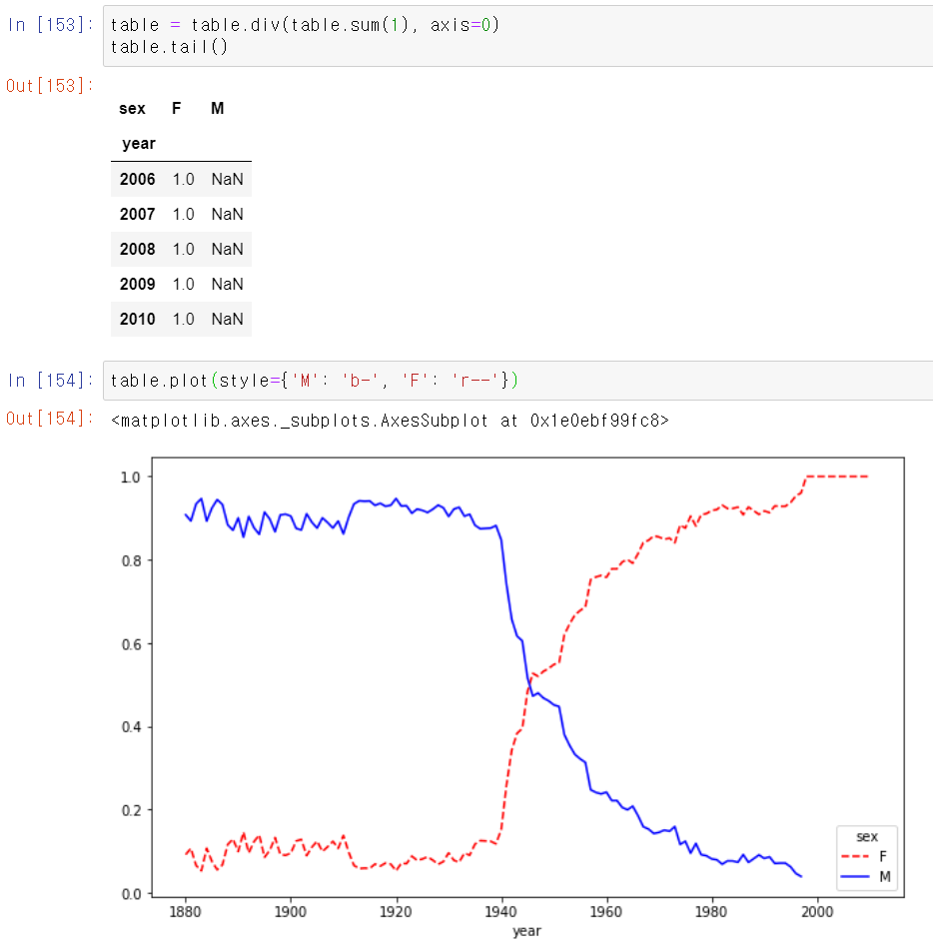
이름 lesley와 비슷한 이름의 남녀 비율의 변화
출생 연도로 정규화
table = table.div(table.sum(1), axis=0)
의미
이름 Lesley, Leslie
남자 이름에서 여자이름으로 바뀐 이름

Slide 23
QUIZ
다음 프로그램의 결과는? (3)
pd.Series(np.arange(5)).searchsorted(1.5)
0
1
2
3

